Slide 1

ECSA
主席竞职演讲
竞选人：Max Ma
日期：2024.4.25
Notes:
亮亮图文旗舰店https://liangliangtuwen.tmall.com

Slide 2
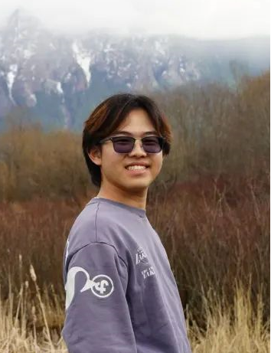
关于我
专业：CS
年级：大二
爱好：足球、旅游、编码

Slide 3
个人经历
2019-2020
高中部信息部副部长
职务
2020-2022
高中部信息部部长
2022-2023
ECSA技术部副部长
2023-2024
ECSA技术部部长

Slide 4
领导能力荣誉

Slide 5
个性词云
高效沟通
执行力强
合作精神
计划性强
热情友善
勇于创新

Slide 6


学生会主要职能
中国学生沟通的桥梁和纽带
沟通的桥梁
01
OPTION
02
OPTION
丰富中国学生校园文化活动
活动的平台

Slide 7
工作亮点
面向学生、家长、学校共同的交流互动平台
交流
全面
涵盖衣、食、住、行、学多板块信息
构建信息
化平台
传承
积累的知识和经验传承下来，帮助到让有需要的同学
足迹
记录ECSA学生会历史足迹

Slide 8


感谢语
希望我有机会发挥所长，为ECSA出一份绵薄之力......
请大家投我一票，非常感谢！

